Slide 1
Елена Ткач
1150-летию
российского
государства
посвящается
Часть I

Slide 2
>> Откуда родом Родина моя,
Года…
Десятилетия…
Столетья…
История
в глубины лет ведёт …
Попробуй, для себя
сейчас ответь: «Я,
А лично Я
СВОЙ знаю ли народ?
Откуда он пошёл,
какие бури
Над ним кружили?
Сколько лет стране?
И что о роли
в мировой культуре
Моей страны
уже известно мне?
Чьим именам
не нужно перевода?
Как он сложился,
этот самый мир,
Где я живу,
взрослея год за годом?...»
Экскурсоводом
Прошлое
возьми!...
народов многих тесная семья? <<
Каких богатырей потомок я?<<
Виртуальная экскурсия
по страницам
истории РОССИИ
862 ∞ 2012

Slide 3
1150
лет
Тысяча сто пятидесятилетье
(Да, так глубинно, то, что свято нам!)
Россия существует на планете,
Великая державная страна.
Она не раз доказывала силу
Славянской удивительной души!
И столько языков в себя вместила -
Исконно сердцем славилась большим!…
А начиналось всё с междоусобиц:
Изгнав варягов, род пошёл на род…
Остановить лишь княжеской особе
Возможно было всё… Великий год,
Где «Повесть временных лет» нам истоки
Откроет, жажду знаний утолить
Помогут древней летописи строки,
Начал начала родовой земли…
Величайшим историческим и литературным памятником древней Руси стала «Повесть временных лет», написанная в 1113 году монахом Киево-Печерского монастыря Нестором. Об этом произведении академик Д.С.Лихачев писал:
«Высокое литературное образование Нестора, его исключительная начитанность в источниках, умение выбрать в них всё существенное, сделали
”Повесть временных лет”
не просто собранием фактов русской истории и не просто историко-публистическим сочинением, а цельно литературно изложенной историей Руси».

Slide 4
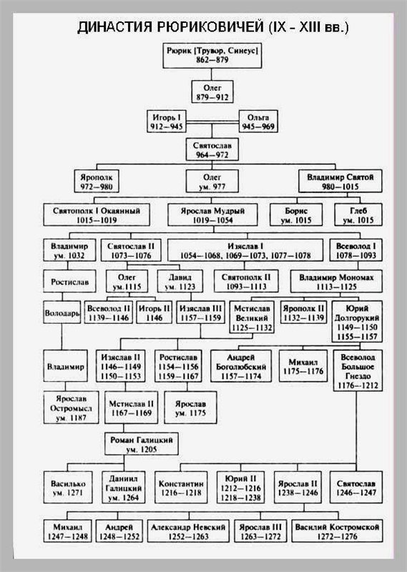
Чудь, кривичи, славяне, весь и меря,
И мурома – о, сколько было их,
Кто трём князьям,
трём братьям судьбы вверил,
Всего: своей земли, детей своих…
(Князей нам этих имена не знать ли?
Так Трувор младшим,
Синеус вторым,
А Рюрик самым старшим был из братьев, -
Династия основывалась им…
/
И Рюриковичей старинный род
Династию царей до Иоанна
Оттуда, из глубин веков, ведёт
Отсчёт имён известный и пространный….
Фрагмент картины «Призвание варягов»
(Виктор Михайлович Васнецо́в — русский художник и архитектор, мастер живописи на исторические и фольклорные сюжеты. )
Первые Рюриковичи. Игорь I, Рюрик, Святослав Игоревич (В византийских источниках X века его имя пишется как Сфендославос).
Неизвестный автор.
Игорь Тихоненко. «Династия». Часть 1. «Рюрик». Исторический роман с элементами мистики. Современная литература.

Slide 5
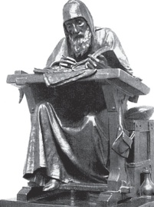
Но это будет дальше, а пока
Диктует Время Нестору преданья,
Струится, полновесна, но легка
Его строка потомкам в назиданье…)
И мы потомки,
пра-пра-пра-пра- дети
Всех тех, кто мира искренне желал,
Вражду изжив, не можем на планете
(По долгу первородства!) сеять зла…
(Хотя в истории без счёта строк,
Где проливалась кровь родам во славу, -
В любом деянье - собственный урок -
Его извлечь - наш долг и наше право…)
Князь Рюрик. Гравюра 1805 г.
Художник Андрей Зеленский
«Святой Нестор Летописец» (2005г.)
Орден Священномученика Нестора Летописца (основан православной церковью свыше 200 лет назад. Имеет 3 степени. Им награждаются государственные и общественные деятели, меценаты за личный вклад в развитие Церкви.

Slide 6
Открой великой ПОВЕСТИ страницы -
Библейских далей (от Потопа!) мир
Тебе в ярчайших красках отворится,
Всё из ПЕРВОИСТОЧНИКА возьми:
...Три сына НОЯ (Сим, Хам, Иофет)
Когда-то поделили белый свет…
А Нестор, автор «Повести..», для нас
Включил и эти строки в свой рассказ…
Но пересказ - неблагодарный труд
(Так просто злата упустить крупицы!);
К ним прикоснись, и годы не сотрут
Истории заветные страницы…
Чего там только нет! И всё хранится
В библиотечной трепетной тиши…
И в Интернете тоже! На страницы
Истории Отчизны поспеши!...
«Повесть временных лет» Нестора Летописца. 1-й лист.
А. Нечволодов "Сказания о Русской земле». Глава 2. Древняя Русь. Книга охватывают период становления Русского государства с момента объединения славян до начала царствования династии Романовых.
«..сказочные амазонки были также, надо думать, не кто иные, как наши доблестные прародительницы…»
Преподобный Нестор Летописец, Печерский. Икона.
Знаменитый славянский летописец, который жил на рубеже XI-XII веков и оставил после себя грандиозный труд – «Повесть временных лет». Канонизирован церковью

Slide 7
Каталог научных Интернет-ресурсов, посвященных Древней Руси
(Словари, справочно-библиографические издания, журналы и сериальные издания)
Хронология истории России
ссылка на страницу Википедии (свободной энциклопедии)
Справочник по Отечественной истории
период с середины 4 тысячелетия до н. э. по 21 век;
содержит гиперссылки на подробную информацию.
Древнерусская литература
краткий список наиболее значимых произведений с переходом на электронное собрание Пушкинского дома РАН

Slide 8
Повесть временных лет
Память и похвала князю русскому Владимиру
Поучение Владимира Мономаха
Сказание о Борисе и Глебе
Житие Феодосия Печерского
Слово о погибели Русской земли
Летописные повести о походе князя Игоря

Slide 9
Слово о полку Игореве/ Поэтические переводы / Н. А. Заболоцкий
Повесть о битве на Липице
Летописные повести о монголо-татарском нашествии
Повесть о разорении Рязани Батыем
Легенда о граде Китеже
Повесть о житии Александра Невского
Рукописные памятники Древней Руси. Берестяные грамоты.

Slide 10
…О, как столетья птицами летят…
Великих взлётов, бурь, трагедий, славы…
И вот тысячелетие спустя
(Вслед за отменой крепостного права,
Что Александр Второй как раз за год
До этого скрепил своим Указом, -
Совпало так, но верилось всем: ждёт
Россию взлёт в такие выси сразу!),
Так вот, за весь тысячелетний срок
Был монумент невиданный воздвигнут:
В нём каждый образ – значимый урок,
Великий путь как на ладони видно…
И наш знакомый, наш старинный друг,
Наш летописец Нестор есть там тоже!
Мы изваянье обойдём вокруг,
Нам Интернет в экскурсии поможет!
Памятник
1000-
летия
России

Slide 11
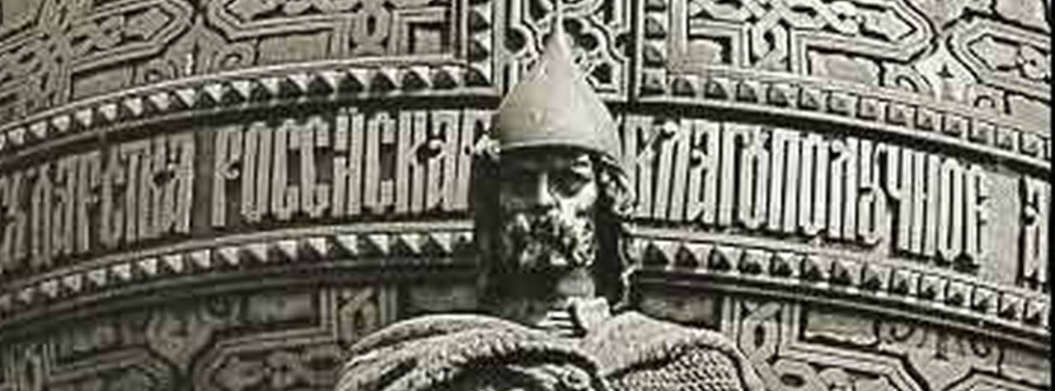
Смотри-ка: шар-держава водружён
На колокол-образную фигуру;
Она огромна - десять тысяч тонн!
Вглядимся
повнимательней в скульптуру:
128 значимых имён…
(Конечно, этот список очень краткий!
За всё тысячелетие найдём
Имён, бесспорно, больше на порядки…)
Три уровня. Венчают ангел, крест,
Россия, преклонившая колена…
И по державе медной вьётся текст
Полузабытой вязью вдохновенно…
Среднюю часть памятника занимают 17 «колоссальных фигур», сгруппированных в шесть скульптурных групп вокруг шара-державы, символизирующих различные периоды истории Русского государства. Все группы ориентированы на определённые части света.
Па́мятник «Тысячеле́тие Росси́и» — монумент, воздвигнутый в Великом Новгороде в 1862 году в честь тысячелетнего юбилея легендарного призвания варягов на Русь. Авторами проекта памятника являются скульпторы Михаил Микешин, Иван Шредер и архитектор Виктор Гартман. Памятник находится в новгородском детинце, напротив Софийского собора и бывшего здания Присутственных мест.
Группа из двух фигур — ангела с крестом в руке (олицетворение православной церкви) и коленопреклоненной женщины (олицетворение России). Установлена эта группа вверху на державе (эмблема царской власти), венчая композицию. Держава украшена рельефным орнаментом из крестов (символ единения церкви и самодержавия) и опоясан надписью, выполненной славянской вязью:«Свершившемуся тысячелетию царства Российского в благополучное царствование императора Александра IIго лета 1862»

Slide 12
Первый князь Рюрик в остроконечном шлеме с остроконечным щитом (надпись «Лета 6370» — по летоисчислению «от сотворения мира», разница между этим летоисчислением и современным равна 5508 лет, следовательно получается 862 год н. э.), в звериной шкуре, наброшенной на плечи, и языческий бог Велес (обращен на юг, к Киеву)
А ниже, под державою, стоят
Колоссами помазанники Божьи -
Шесть групп. И символичен каждый ряд,
Страницы становления итожа:
Кто укреплял границы; кто радел
О целостности, вседержавной власти;
Кто повелел искать иной удел,
Окно в Европу прорубив, и снасти
Солёный ветер разорвать не мог,
Морской державой в дали Русь летела, -
Великий реформаторский итог,
Где мысль и слово увенчались делом…
Основание самодержавного царства Русского (1491 год): Иван III в царских ризах, шапке Мономаха, со скипетром и державой, принимающий от коленопреклонённого татарина знак власти — бунчук. Рядом лежат побежденный в битве литовец и поверженный ливонский рыцарь с обломанным мечом (обращены на восток).
Образование Российской империи (1721 г): Пётр I в порфире, увенчанный лавровым венком со скипетром в правой руке и Гений-крылатый ангел, указывающий путь на север, к месту будущего Санкт-Петербурга. У ног Петра поверженный на колени швед, защищающий свое разорванное знамя (обращены на север, к Петербургу)

Slide 13
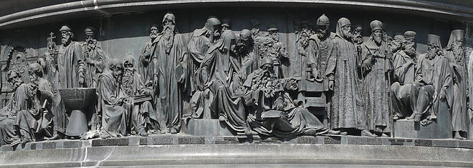
Ольга, великая княгиня Киевская
Вот нижний ярус («фриз»): тридцать одна
Фигура просветителей под князем
Владимиром… Незримо нас она
Оберегает… Нет прочнее связи
Духовной! Помнит христианский мир
Подвижнический православный путь их …
Княгиня Ольга, Нестор и Кирилл,
Мефодий, Сергий… Мало по минуте
Тут постоять у каждого! Открой
Их имена: и книги, и страницы
Веб-сайтов, – целый мир готов с тобой
Сокровищами щедро поделиться!
Просветители
Кирилл и Мефодий
История создания памятника «1000- летие
России»
Презентация-экскурсия полностью здесь: http://www.slideboom.com/presentations/559704

